Slide 1
实验三 触发器
实验目的：
掌握RS触发器、D触发器、JK触发器的
工作原理。
学会正确使用RS触发器、D触发器、
JK触发器、移位寄存器。

Slide 2
实验三 触发器
实验器件和设备：
四2输入与非门：74LS00；
双D触发器：74LS74；
双JK触发器：74LS73（74LS107）;
TEC-8数字逻辑实验系统；
UT60H数字万用表；
TBS 1102B数字存储示波器。

Slide 3
实验三 触发器
实验内容：
1.用74LS00构成一个RS触发器。S0，S1 端接电平开关输出, Q、Q′端接电平指示灯。改变R’、S’的电平，观测并记录Q、Q′ 的值。

Slide 4
实验三 触发器
2.D触发器74LS74中一个触发器功能测试。
（1）.将CLR(复位), PR(置位)引脚接实验台电平开关输出，Q、Q′引脚接电平指示灯。改变CLR、PR的电平，观察并记录Q、Q′的值。
（2）.在（1）的基础上，置CLR、PR引脚为高电平，D(数据)引脚接电平开关输出，CP(时钟)引脚接单脉冲。在D为高电平和低电平 的情况下，分别按单脉冲按钮，观察Q、Q′的值，记录下来。

Slide 5
实验三 触发器
（3）.在（2）的基础上，将D引脚接100KHz脉冲源，CP引脚接1MHz脉冲源。用双踪示波器同时观测D端和CP端，记录波形；同时观测D端，Q端，记录波形。分析原因。
3. 制定对双JK触发器74LS73 一个JK触发器的测试方案，并进行测试。
注意：
74LS73芯片的VCC引脚是4，GND引脚是11。

Slide 6
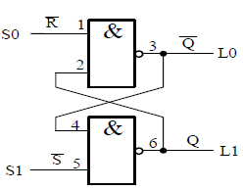
实验三 触发器
RS触发器实验电路：

Slide 7
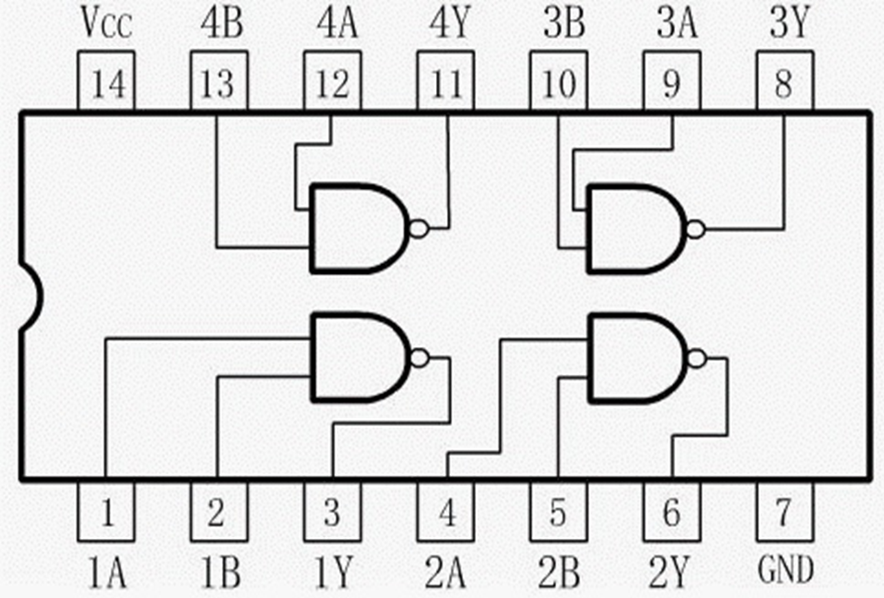
四2输入与非门74LS00 ：

Slide 8
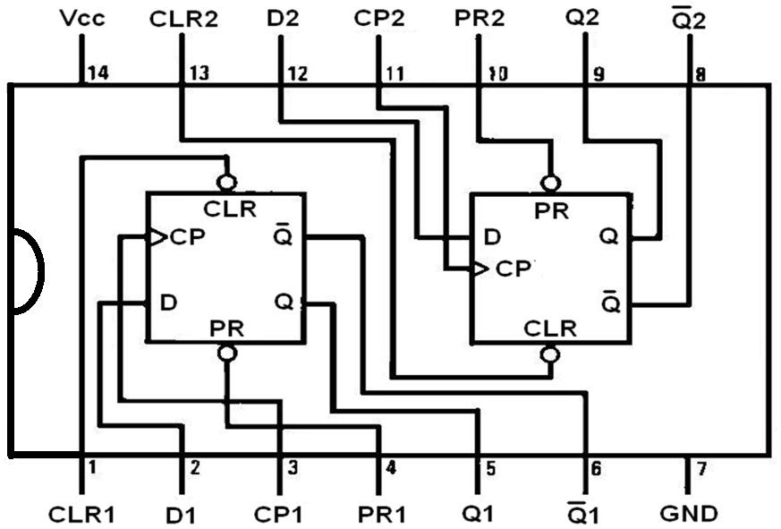
双D触发器74LS74 ：

Slide 9
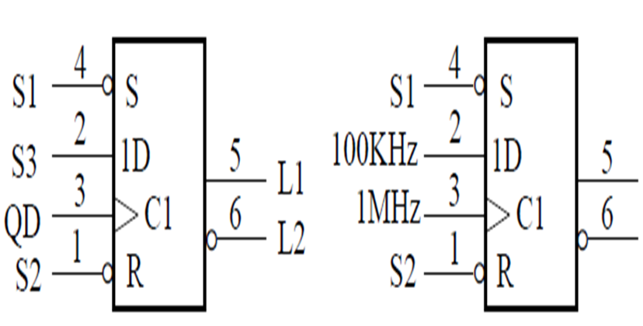
实验三 触发器
74LS74 D触发器实验电路：

Slide 10
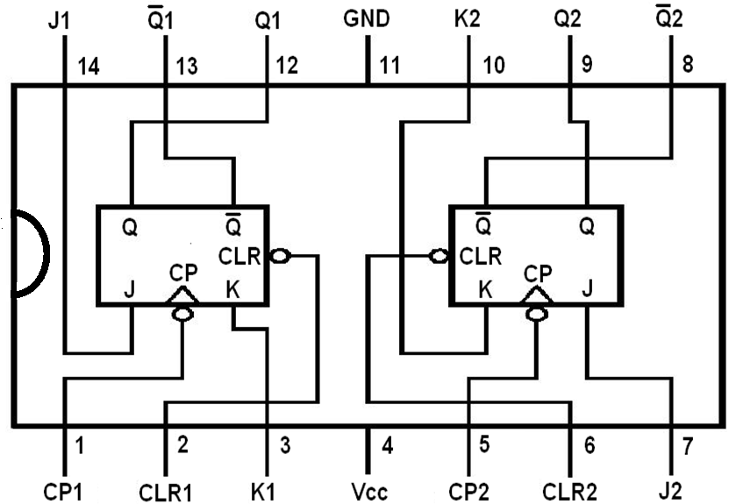
双JK触发器74LS73 ：

Slide 11
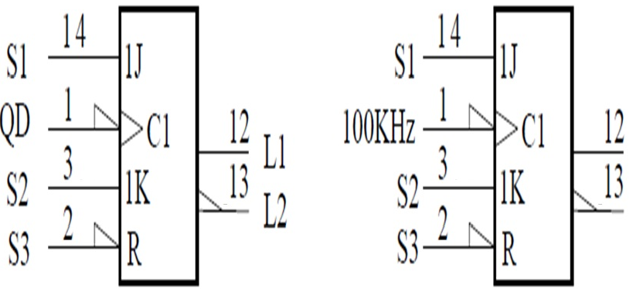
实验三 触发器
74LS73双JK触发器实验电路：

Slide 12
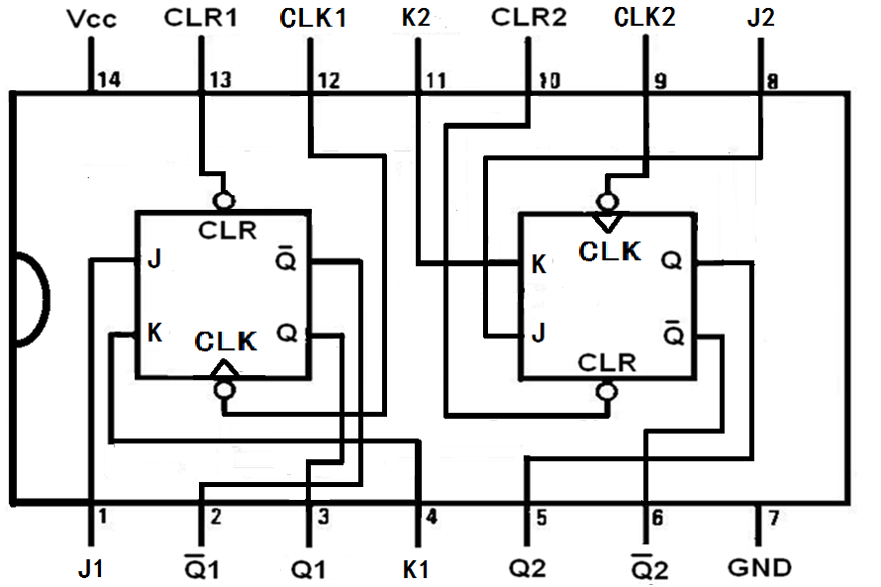
双JK触发器74LS107 ：

Slide 13
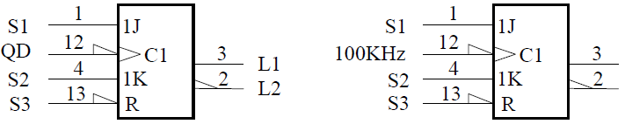
实验三 触发器
74LS107双JK触发器实验电路：

Slide 14
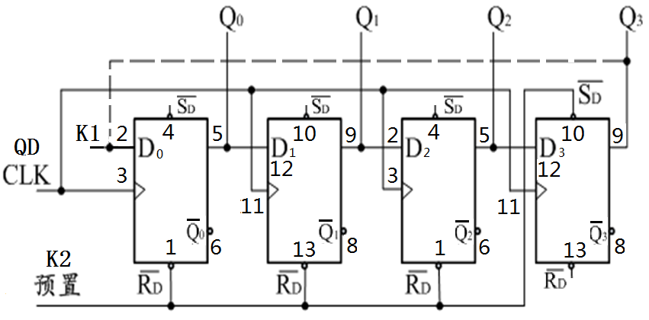
实验四 简单时序电路
右移、右移循环寄存器实验电路(74LS74):

Slide 15
实验三 触发器
实验报告要求
总结触发器逻辑功能及特点。
整理实验中测试的结果，填好真值表， 画出波形图。
比较不同类型触发器的触发方式有什么不同。

